Slide 1
26.09.1892- 31.08.1941
Марина Іванівна Цвєтаєва
...Моим стихам, как драгоценным винам
Настанет свой черед.
М. Цветаева

Slide 2
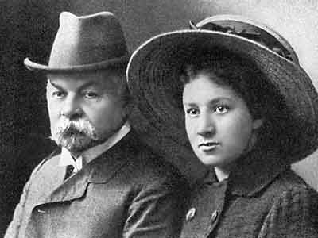
Батьки - трудова науково-художня інтелігенція.
Батько - Іван Володимирович - університетський професор і творець одного з кращих московських музеїв (нині музею Образотворчих Мистецтв)
Мати - Марія Олександрівна жагуче і бурхливо займалася вихованням дітей до самої своєї ранньої смерті.

Slide 3
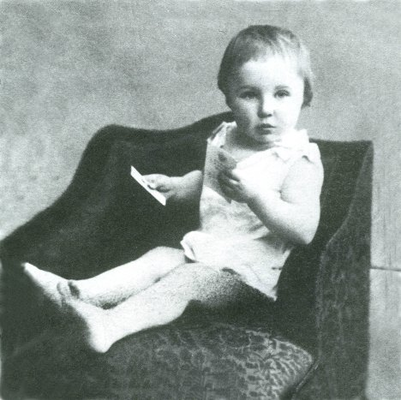
Дитинство, юність і молодість Марини Іванівни пройшли в Москві у тихому підмосковному Тарусі, частково за кордоном. Училася вона багато, але, з родинних обставин, досить безсистемно: зовсім маленькою дівчинкою - у музичній школі, потім у католицьких пансіонах у Лозані і Фрайбурзі, у ялтинській жіночої гімназії, у московських приватних пансіонах.

Slide 4
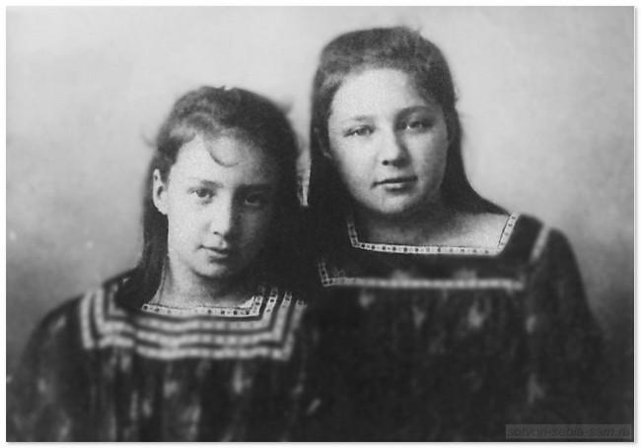
Вірші Цвєтаєва почала писати із шести років (не тільки по-російськи, але і по-французьки, по-німецьки), друкуватися - із шістнадцяти. Маленька, вона хотіла, як усяка дитина, "зробити все сама". Тільки в даному випадку "це" була не гра, не малювання, не спів, а написання слів. Сама знайти риму, сама записати що-небудь. Звідси перші наївні вірші в шести-семи років, а потім - щоденники і листи.

Slide 5
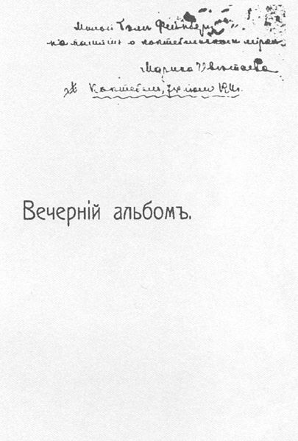
ВСТРЕЧА
Вечерний дым над городом возник, Куда-то вдаль покорно шли вагоны, Вдруг промелькнул, прозрачней анемоны, В одном из окон полудетский лик. На веках тень. Подобием короны Лежали кудри... Я сдержала крик: Мне стало ясно в этот краткий миг, Что пробуждают мертвых наших стоны. С той девушкой у темного окна — Виденьем рая в сутолке вокзальной — Не раз встречалась я в долинах сна. Но почему была она печальной? Чего искал прозрачный силуэт? Быть может ей — и в небе счастья нет?..
Збірка відкривалась поезією “Зустріч”
Обкладинка збірки
“Вечірній альбом”

Slide 6
У 1908 р. Ц. самостійно здійснила поїздку у Париж, де в Сорбонні слухала скорочений курс історії старофранцузької літератури.

Slide 7
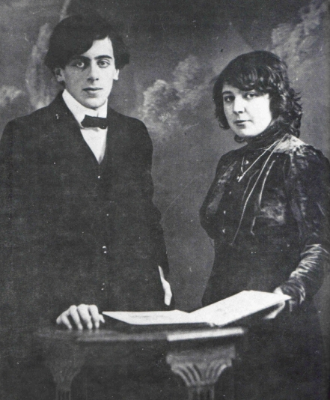
У 1912 р. вона одружилася із Сергієм Ефроном.

Slide 8
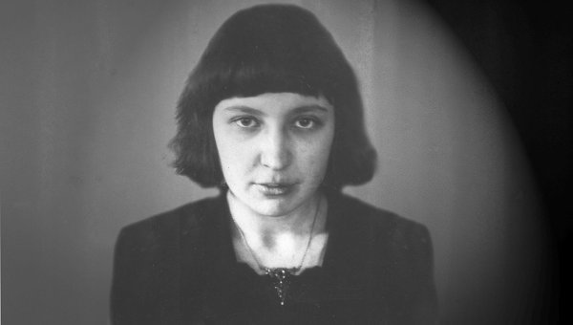
* Відвідавши Петроград, зустрілася з М. Кузьміним, Ф. Сологубом і С Єсеніним
* подружилася з О. Мандельштамом.
* Пізніше, уже в радянські роки, зустрічалася з Б. Пастернаком і В. Маяковським
* дружила зі старим К. Бальмонтом.
* О. Блока бачила двічі, але підійти до нього не наважилася.

Slide 9
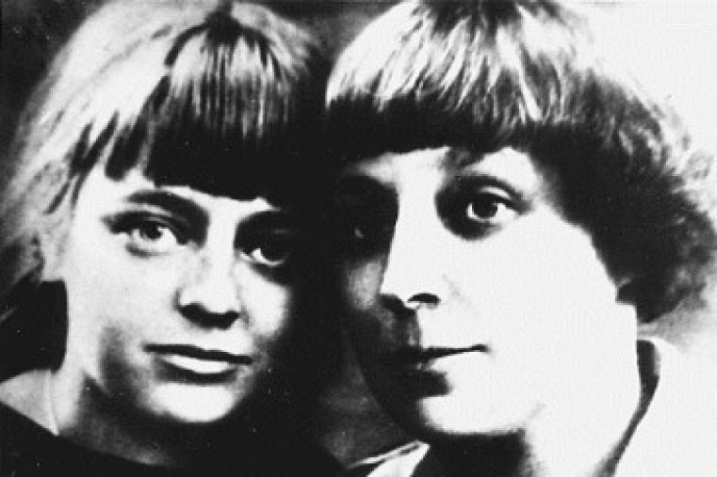
М.Цвєтаєва з донькою Аріадною
З початком громадянської війни Цвєтаєва жила впроголодь, їздила за продуктами у Тамбов, а двох своїх дочок змушена була віддати у Кунцевський притулок, аби хоч якось прогодувати. Одна з них (Аріадна) важко захворіла, а інша (Ірина) померла.

Slide 10
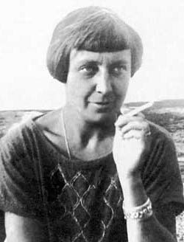
У жовтні 1955 р. заарештували, а через два роки розстріляли її чоловіка.
31 серпня 1941 р. поетеса у стані глибокої депресії наклала на себе руки.

Slide 11
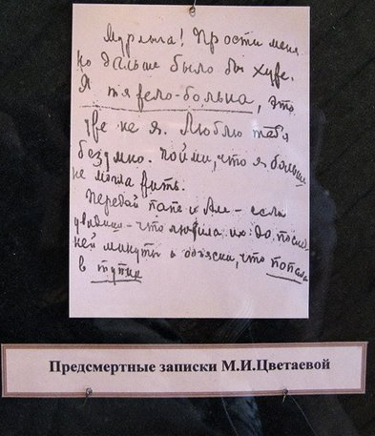
У передсмертній записці вона просила вибачення і пояснювала свій вчинок тим, що була загнана у глухий кут.

Slide 12
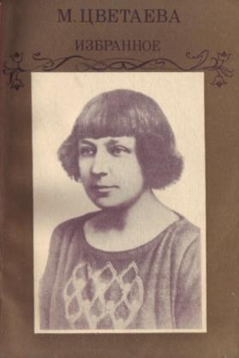
Творчий спадок Цвєтаєвої чималий:
понад 800 ліричних віршів,
17 поем,
8 п'єс,
близько 50 прозових творів,
понад 1000 листів.

Slide 13
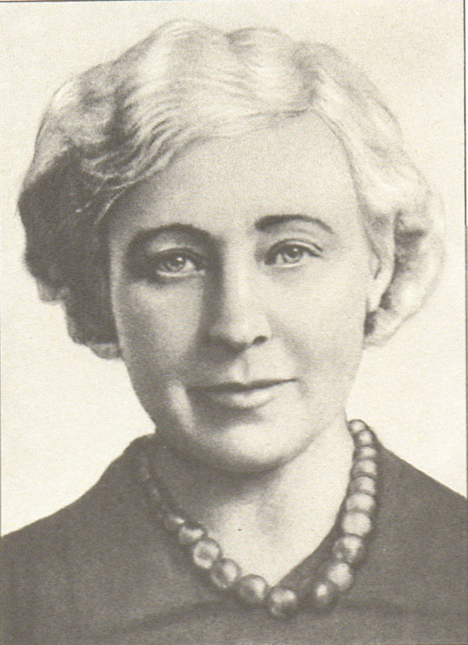
Життєвим девізом Цвєтаєвої стало гасло «Одна — з усіх — за всіх — проти всіх»

Slide 14
Марина Цветаева у живописі
Любовь Суздалева
Лариса Горбунова

Slide 15
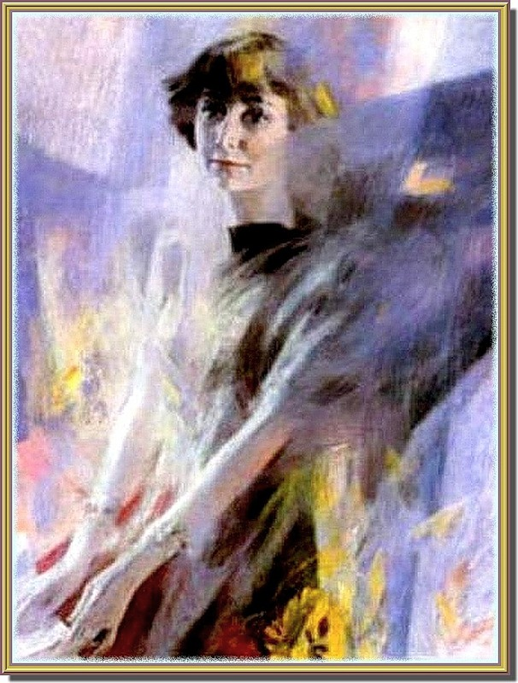
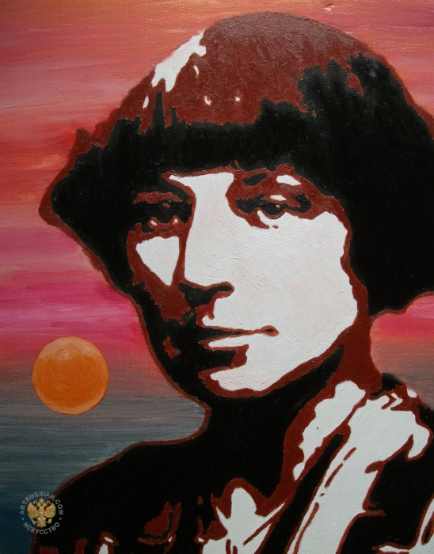
Григорий Шишкин
Нестеров Андрей

Slide 16
В квітні 2013 року в Одесі було встановлено пам’ятник “Срібний вік”. Скульптура являє собою поетес А.Ахматову та М.Цвєтаєву

